Slide 1

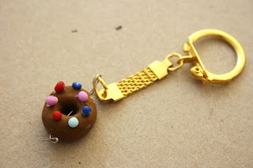

урок трудового навчання
у 6 класі
Вчитель:
Андрєєва Ж.В.
Тема:
Технологія: вироби із солоного тіста
Виготовлення брелока

Slide 2
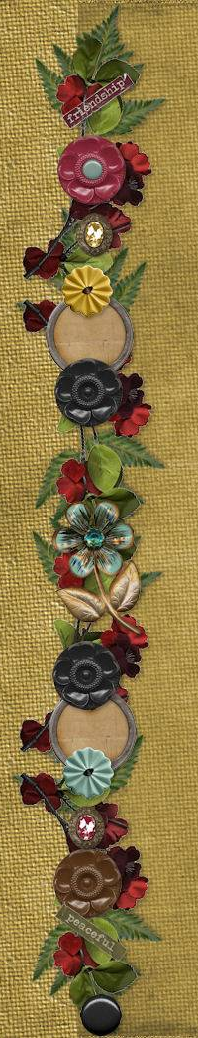

Вітаю вас, дівчатка!!!!
Ліплення фігурок із солоного тіста або тістопластика - дуже захоплююче заняття, яке не вимагає спеціальних умінь і особливих грошових вкладень. Сіль, вода і борошно - ось основні компоненти для цього виду рукоділля. Тісто виходить м'яким і податливим, дозволяючи робити чудові вироби навіть початківцям.

Slide 3
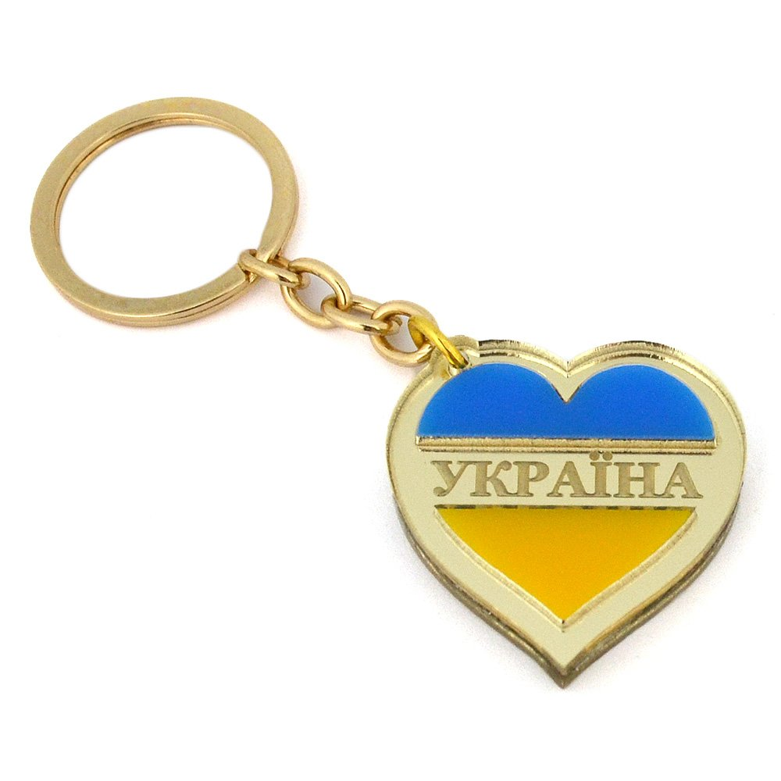
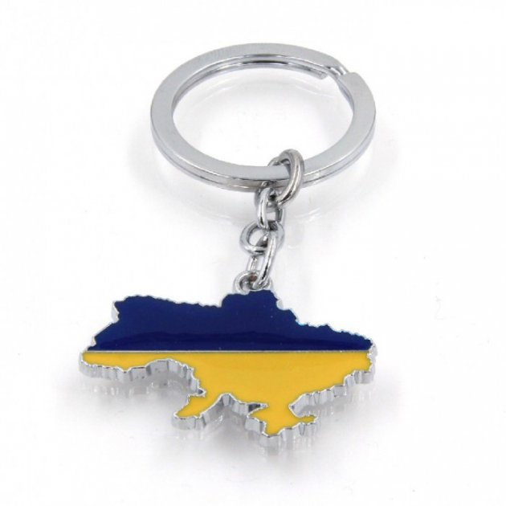
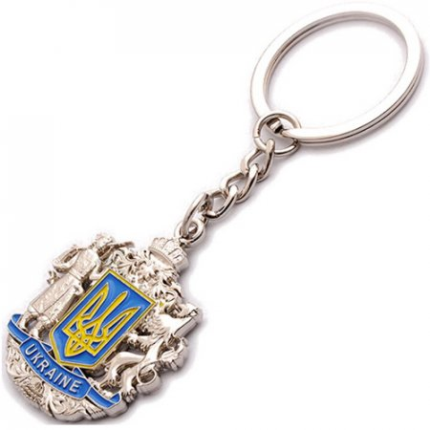
Брелок - це невеликий аксесуар, який представляє собою підвіску на ланцюжку. Слово «брелок» походить від французького «breloque», і означає воно «амулет». Як правило, брелок носять на кільці для ключів. Часто його використовують як декоративну прикрасу. Так само він може бути рекламним продуктом певної фірми.
У той же час багато брелоки можуть виконувати окремі корисні функції. Вони можуть бути зроблені у вигляді відкривачки для пляшок, у вигляді ліхтарика або лазерної указки, пульта для автомобілів і так далі.

Slide 4
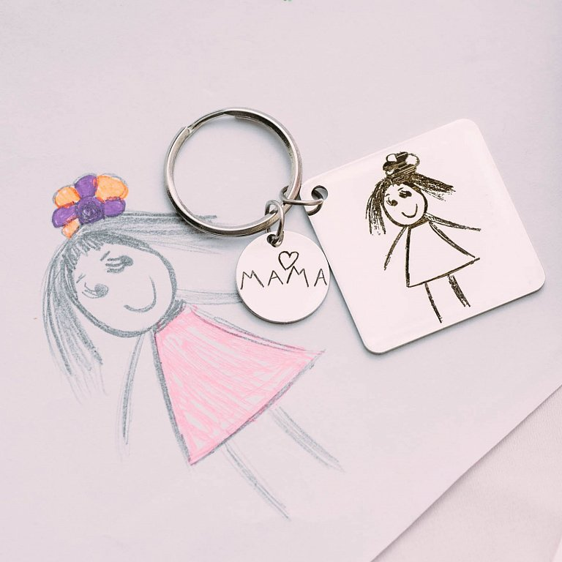
Найбільш модним цей аксесуар був в Європі в XVIII-XIX століттях. Вважалося престижним носити на ланцюжку для годинника більше десятка різних брелоків.
В даний час багато хто сприймає брелок як невеличкий сувенір, який зручно привозити друзям і знайомим. Одним з нововведень XXI століття стало виробництво брелоків у вигляді флеш-накопичувачів або підвіски для стільникового телефону.

Slide 5
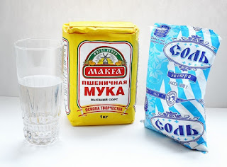
Рецептів для ліплення з солоного тіста існує досить багато. Для початківців майстрів тісто рекомендується робити за класичним рецептом. Для цього змішується борошно і сіль в однакових пропорціях з поступовим додаванням холодної води.
Наприклад, на 200 г солі і 200 г борошна знадобиться 125 г води.

Slide 6

Рецепт
- дві склянки борошна
- один стакан солі (екстра, дрібна)
1/3 склянки води
Може знадобитися трохи більше води, її кількість залежить від сорту борошна. За щільністю тісто для ліплення має нагадувати розм'якшений пластилін.
Для приготування тіста в гарячу воду висипаємо сіль, чекаємо, поки сіль повністю розчинитися, а вода охолоне. Додаємо борошно (цілком підійде і другий сорт) і ретельно вимішуємо тісто.

Slide 7
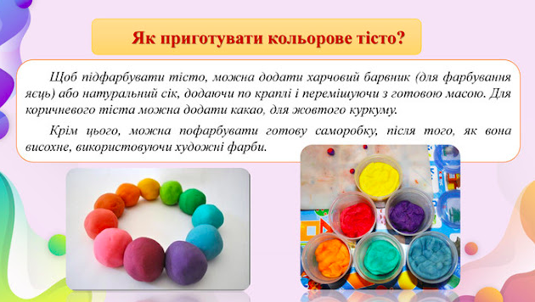

Slide 8
Використовуючи акварель або гуаш, розписувати можна або готові фігурки, або пофарбувати тісто ще на етапі замісу.
Для фарбування тесту відмінно підійдуть гуашеві фарби, харчові барвники або натуральні продуктові барвники: фруктові і овочеві соки (буряковий, морквяний сік, сік петрушки), какао, кави.
Тісто різних кольорів зберігається в окремих целофанових пакетах або баночках

Slide 9
Поки тісто охолоджується і доходить до потрібної кондиції, можна підготувати робоче місце і все необхідне для ліплення. Перш за все, звільняємо від сторонніх предметів стіл і застилає його клейонкою. Також нам може знадобитися:
робоча дошка для розкочування тіста (можна скористатися шматком щільного картону, зверху покритим листом фольги для запікання)
качалка (можна замінити гладкою пляшкою)
ніж з тонким лезом
олівець
пензлик
нитки муліне
алюмінієва фольга
різна дрібнота: гудзики, пробки, сірники, монетки - для створення рельєфних поверхонь; бісер, крупа, фольга - для прикраси.

Slide 10
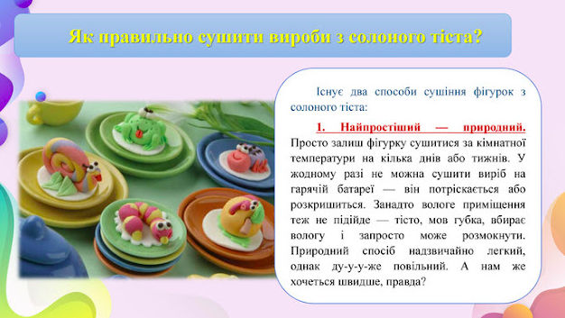

Slide 11
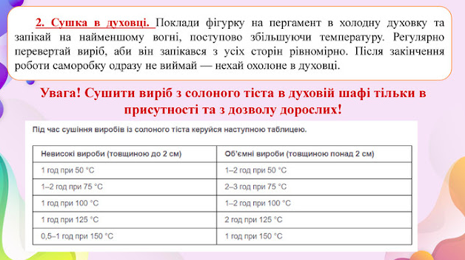

Slide 12
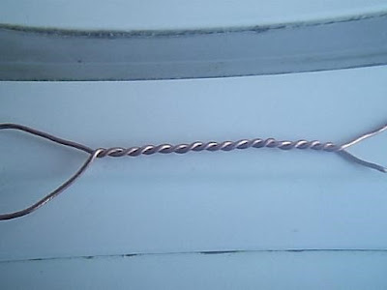
Після висихання брелока треба скрутити проволоку та вставити її в брелок

Slide 13
Завдання:
Виготовити брелок (ліплення). Висушити виріб.
Фото надіслати у будь-який зручний спосіб

Slide 14
Переглянь майстер-класи для натхнення!
https://www.youtube.com/watch?v=nqINc6wyf8s&feature=emb_logo
https://www.youtube.com/watch?v=L8KsLHAf3Pk&feature=emb_logo
https://www.youtube.com/watch?v=DeXkonyYam0&feature=emb_logo

Slide 15
Зворотній зв’язок
Human
е-mail zhannaandreeva95@ukr.net
Viber: 0984971546

Slide 16

Дякую за увагу!

